Slide 1


Муниципальное бюджетное общеобразовательное учреждение
«Средняя общеобразовательная школа №171
с углубленным изучением отдельных предметов»
Советского района города Казани
Портфолио
школьного
правоохранительного отряда
«Щит Отечества»

Slide 2

Принципы деятельности
индивидуального подхода к несовершеннолетним и их семьям;
законности, демократизма и гуманного обращения с несовершеннолетними;
соблюдения конфиденциальности полученной информации;
обеспечения ответственности должностных лиц и граждан за нарушение прав и законных интересов несовершеннолетних.

Slide 3

Цели и задачи отряда:
Пропаганда правовых знаний среди обучающихся и оказание помощи в обеспечении общественного порядка в образовательном учреждении
Формирование общепринятых норм культуры поведения и здорового образа жизни;
Помощь педагогическому коллективу, школьному инспектору по делам несовершеннолетних в профилактике и предупреждению правонарушений, нарушений Устава ОУ.
Воспитание культурного, законопослушного гражданина;
Проведение комплексной работы по профилактике антиобщественного поведения учащихся;
Развитие инициативы и творчества ребят в процессе совместной деятельности;

Slide 4



Функции отряда
Осуществляет профилактику среди подростков.
Контролирует ситуацию.
Осуществляет порядок в школе.
Осуществляет все мероприятия по профилактике безопасности.
Участвует в городских и районный мероприятиях.

Slide 5

Эмблема
Эмблема отряда «Щит Отечества» символизирует: справедливость, власть и защиту.
Лавровый венок - символ славы, победы и мира.
К выбору эмблемы весь отряд отнесся с большой ответственностью.
Девиз
Мы учим закон, прилагая все силы,
Ведь именно нам жить в нашей России!
Любишь Россию так же как мы?!
Вступай же скорее в наши ряды!

Slide 6
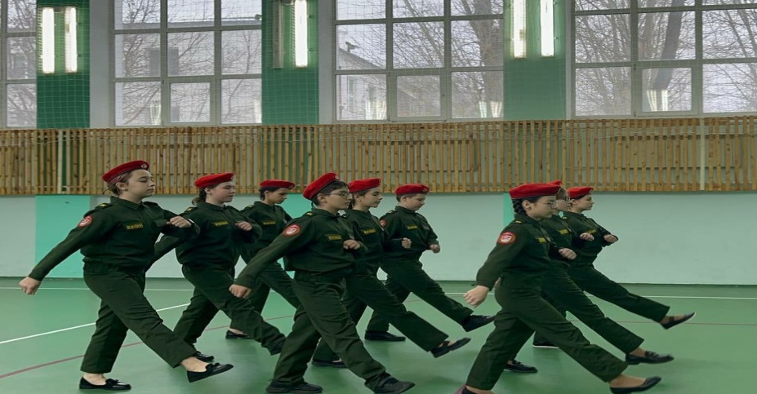
Гимн отряда:
1. Отряд идет стеной,
Красиво держат строй,
И гордо шелестят знамена,
Инспектор ПДН - наставник молодой
Мы связаны с тобой, друг мой.
Припев:
Служить России суждено тебе и мне,
Служить России - удивительной стране,
Где солнце новое встает на небе синем,
Плечо к плечу идут отряды ЮДП Поможем мы в решении проблем
Мы будем верою и правдою служить
РОССИИ.
2. Отряд идёт стеной, красиво держит строй
и вместе с нами вся Россия
И он, и ты, и я – мы дружная семья
и этим мы сильны, друг мой.

Slide 7
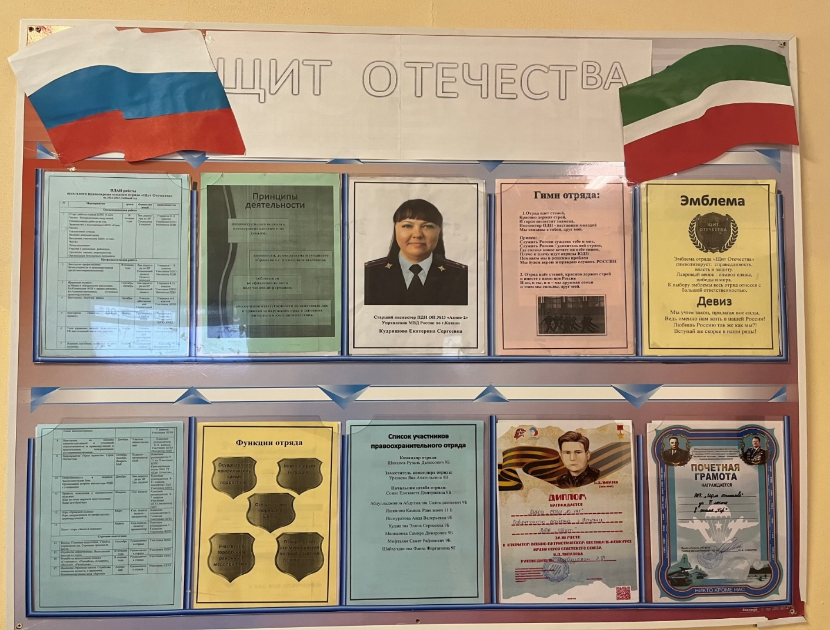
УГОЛОК ОТРЯДА

Slide 8
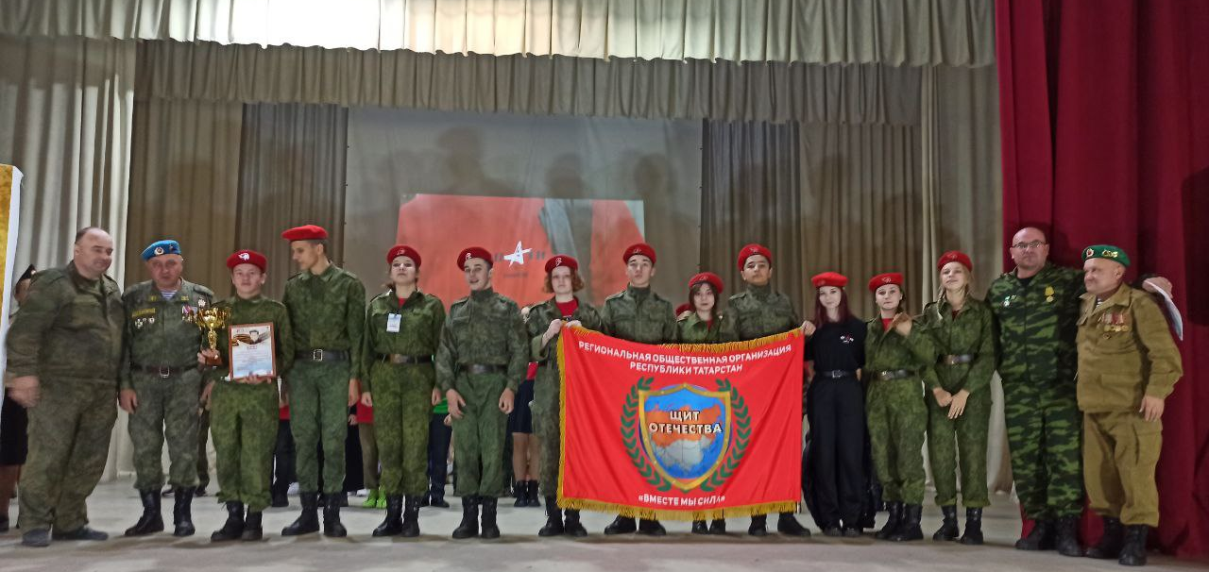
Действующий отряд
Командир отряда:
Шигапов Рузаль Делюсович 9Б
Заместитель командира отряда:
Уразаева Яна Анатольевна 9В
Начальник штаба отряда:
Сокол Елизавета Дмитриевна 9В
Абдуллоджонов Абдулмалик
Салимджонович 9Б
Ишкинин Камиль Равилевич 11 Б
Ишмуратова Аида Валерьевна 9Б
Кудашова Элина Сергеевна 9Б
Маннапова Самира Динаровна 9Б
Мифтахов Самат Рафикович 9Б
Шайхутдинова Фаиза Фаргатовна 9Г
Блохин Глеб Артёмович 8В
Джонбеков Мухамедали Миралиевич 8В
Шаехов Рамиль Маратович 8А

Slide 9
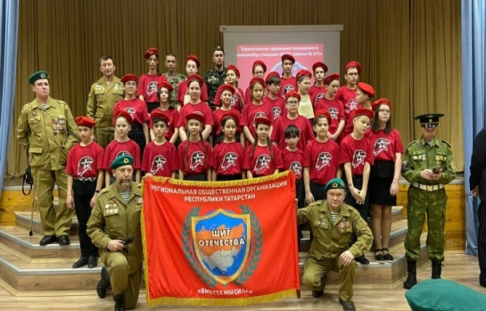
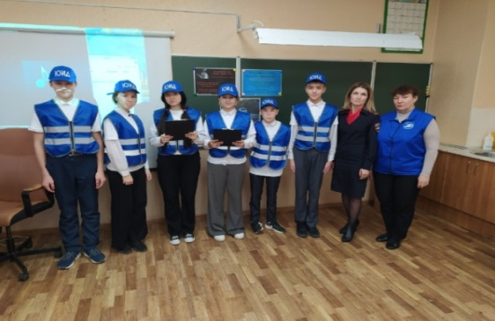
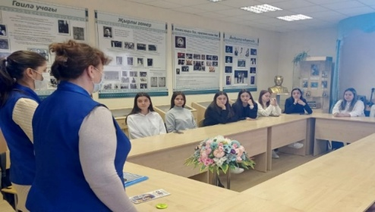
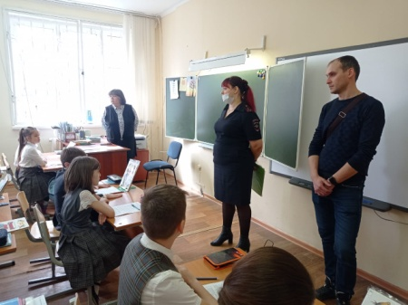
Структура деятельности отряда «Щит Отечества»
ДИРЕКТОР ШКОЛЫ
ЗАМ.ДИРЕКТОРА ПО ВР
СОТРУДНИЧАЕМ:
Инспекторы
ГИБДД и ПДН
РОО РТ «ЩИТ ОТЕЧЕСТВА»
Отряд ЮНАРМИЯ
Отряд ЮИД
Отряд SMS-дети
РАСПРЕДЕЛЕНИЕ ДОЛЖНОСТЕЙ:
КОМАНДИР ОТРЯДА
ЗАМ. КОМАНДИРА ОТРЯДА
НАЧАЛЬНИК ШТАБА ОТРЯДА
КУРАТОР

Slide 10
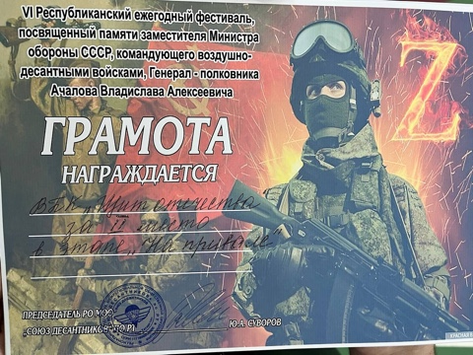
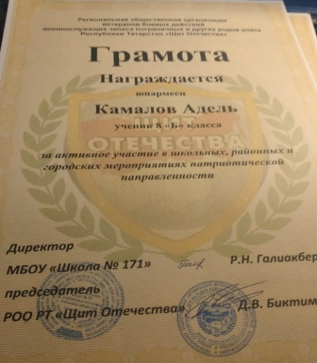

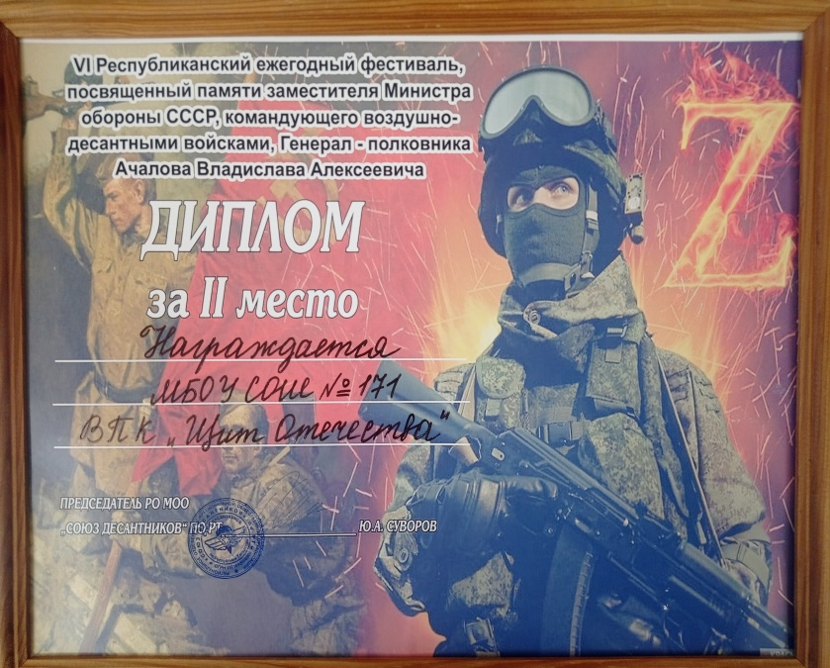
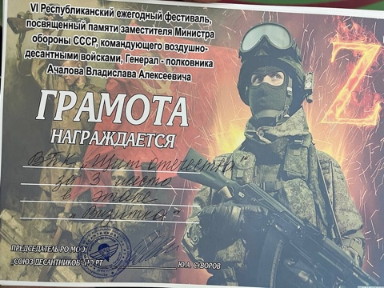
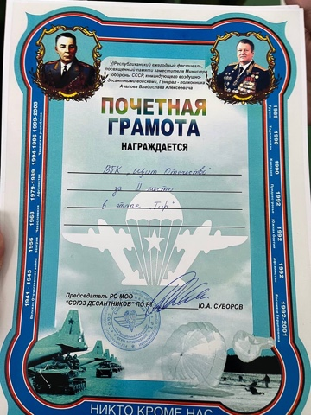
Наши достижения
2 место в этапе
«На привале»
3 место в этапе
«Визитка»

Slide 11
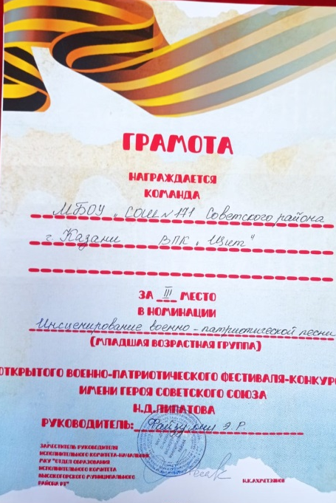
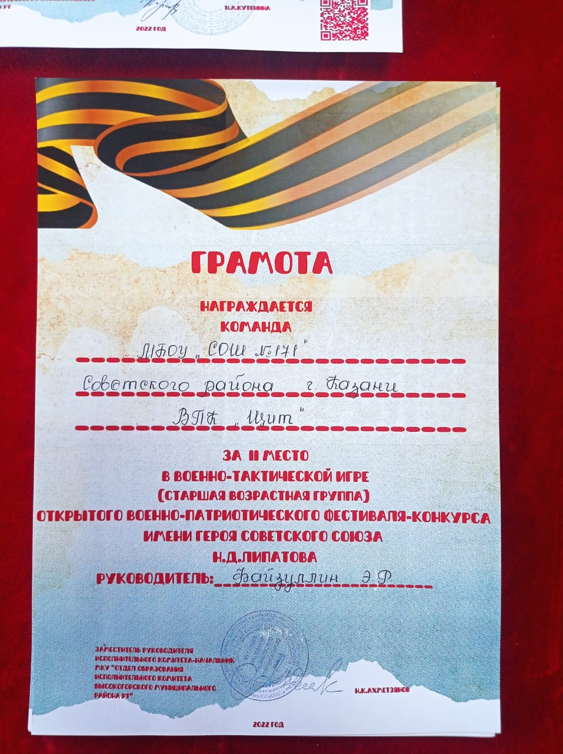
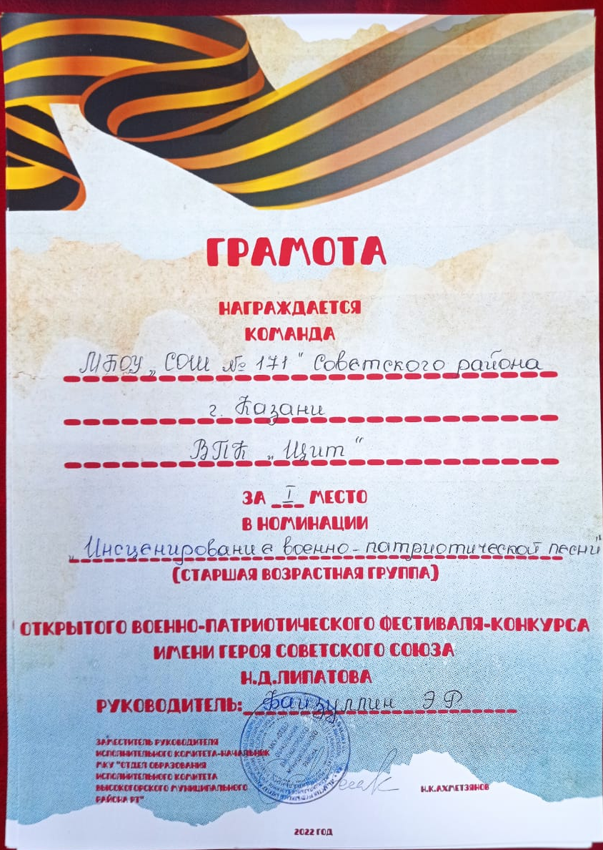
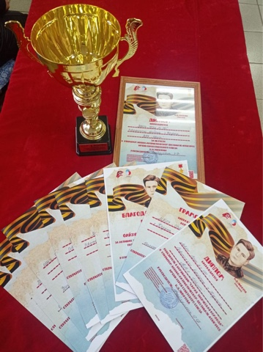
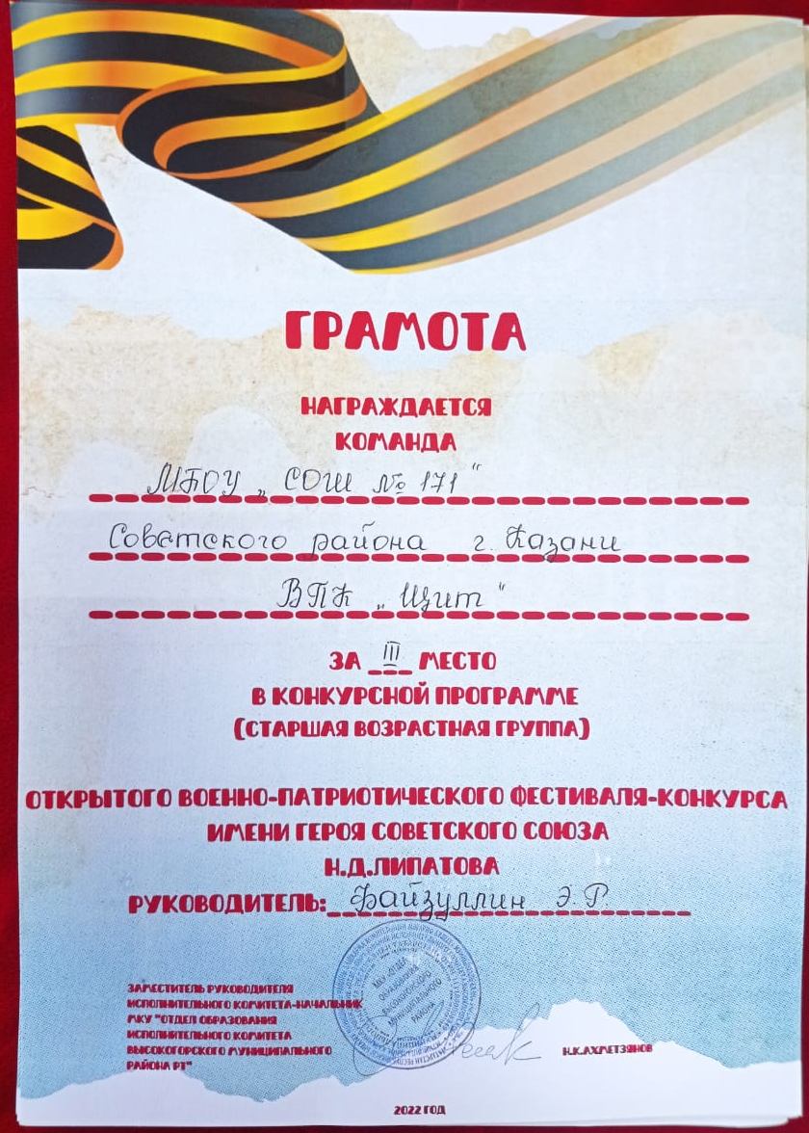

Slide 12

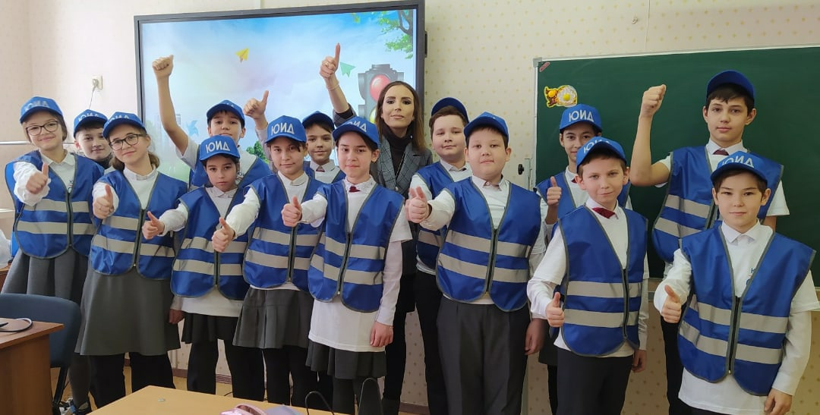
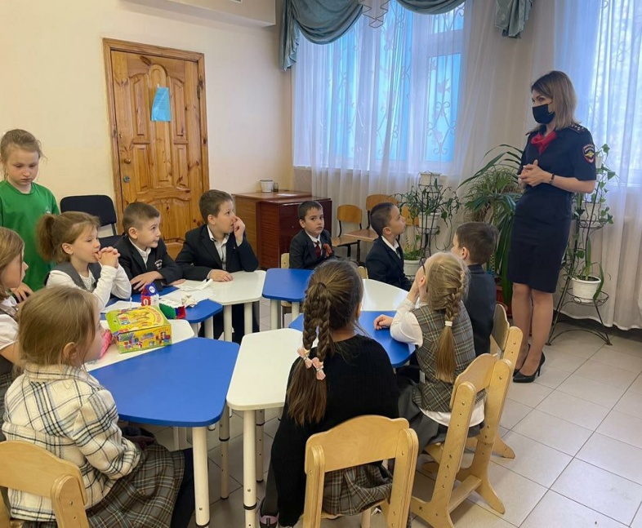

Сотрудничество
Наша безопасность в руках профессионалов! Они всегда придут, беседу проведут и обо ВСЕМ расскажут.
Предупрежден - значит вооружен!

Slide 13
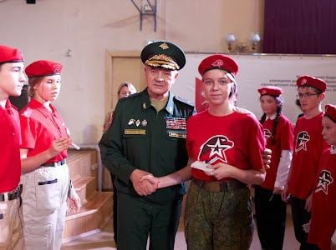
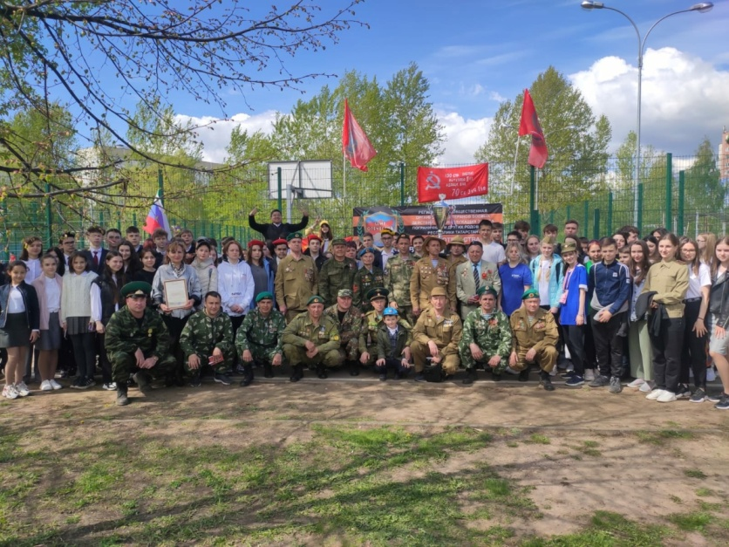
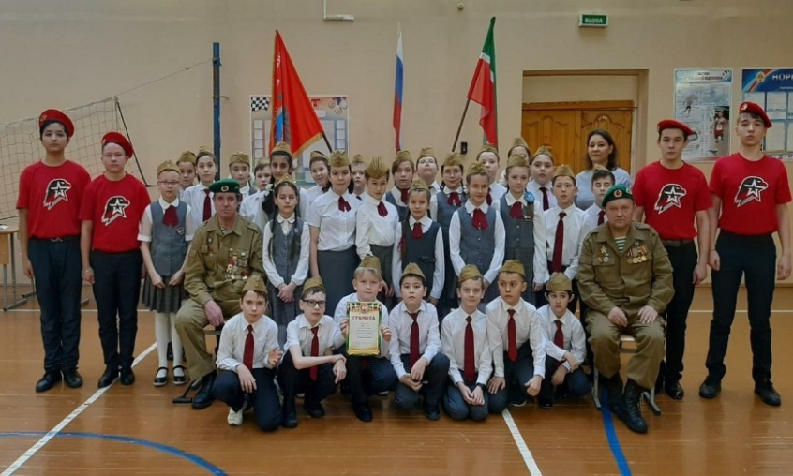
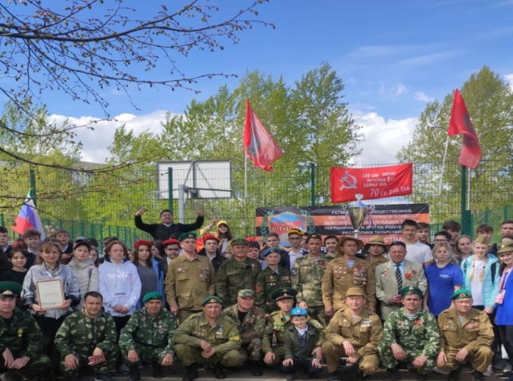
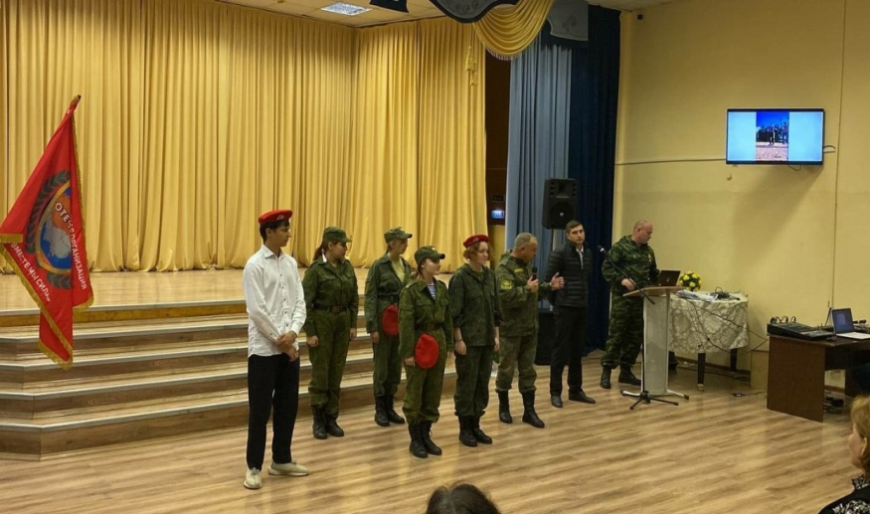

Мы за патриотизм

Slide 14
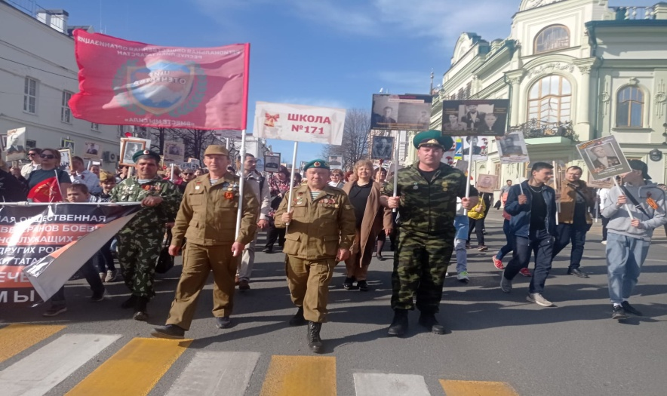
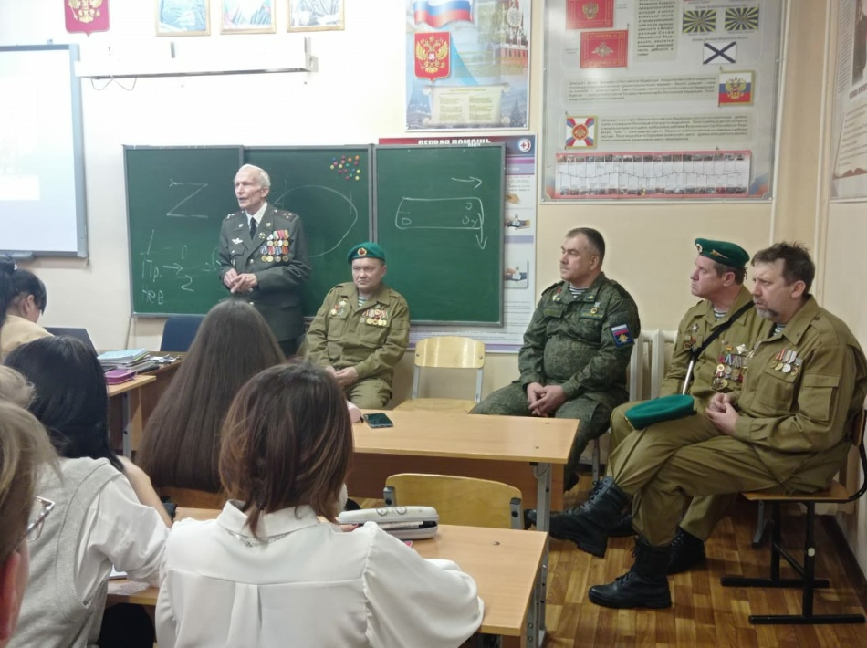
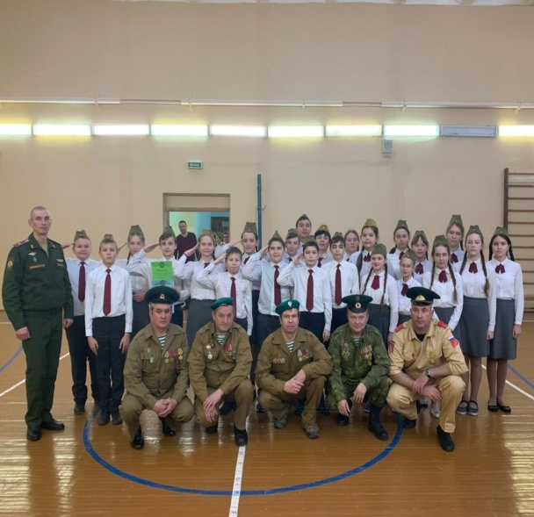
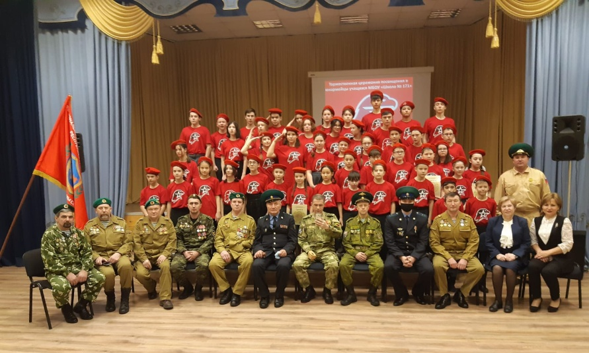


Связь с поколениями!

Slide 15
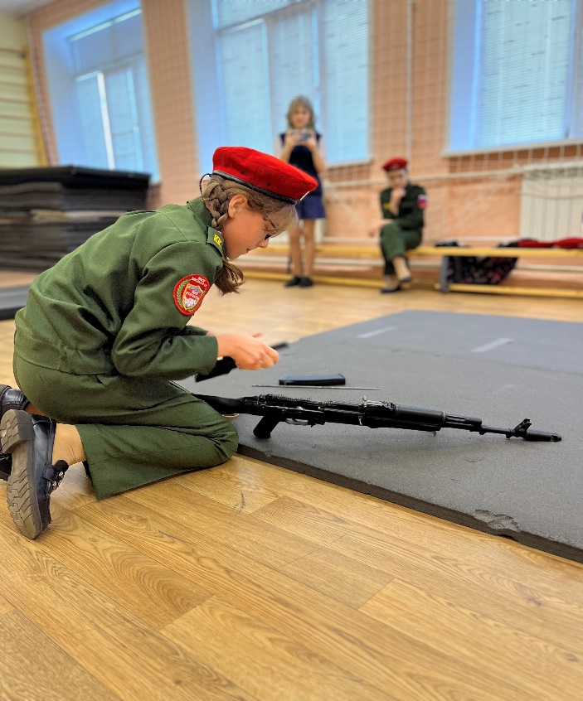
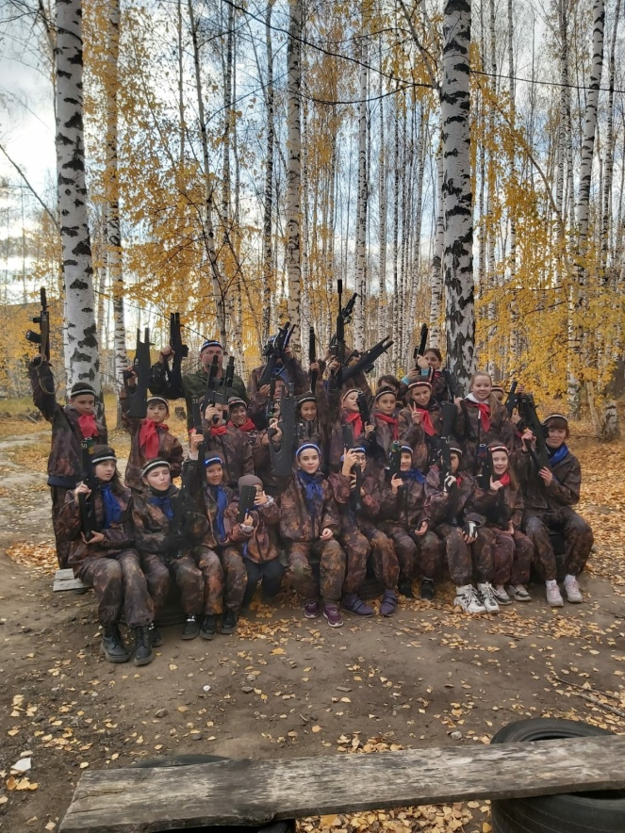
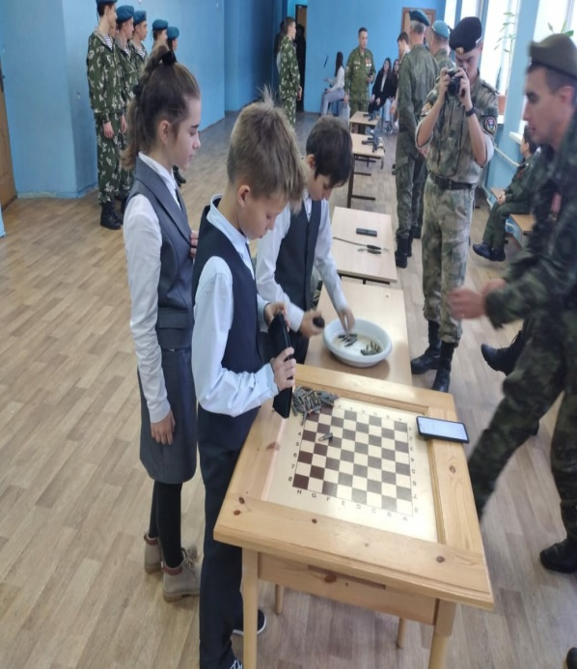
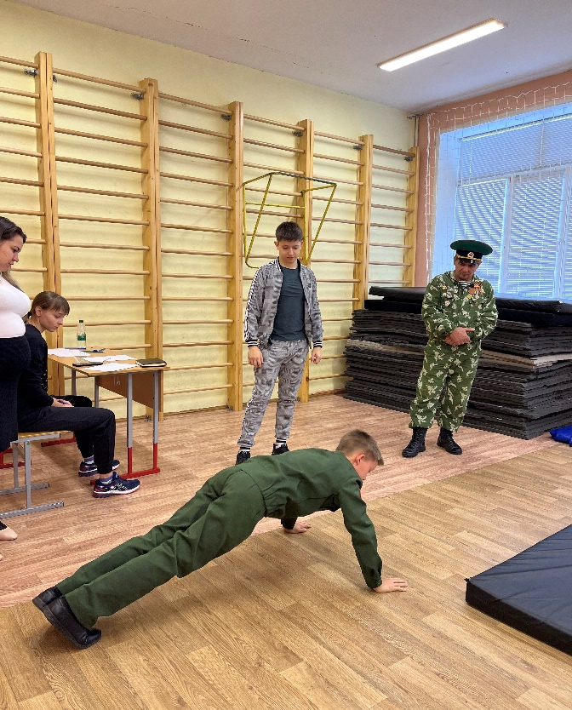
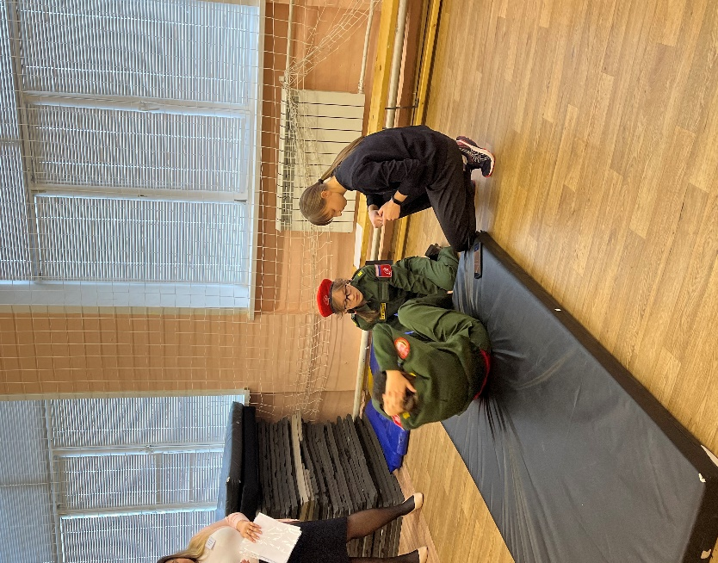
Мы за
Здоровый
Образ
Жизни
Здоровые дети – здоровая планета.

Slide 16
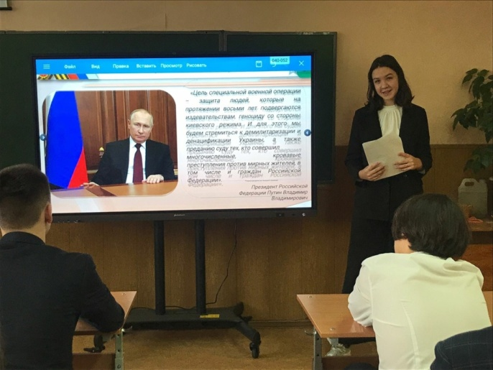
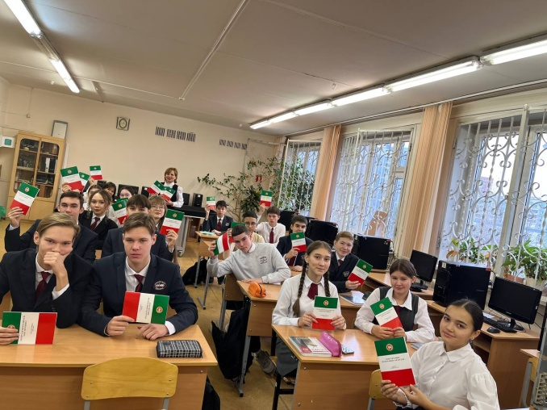
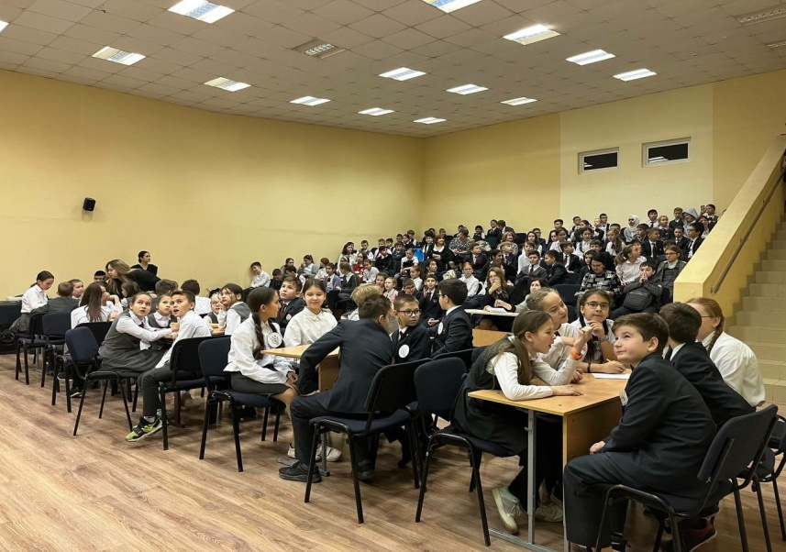
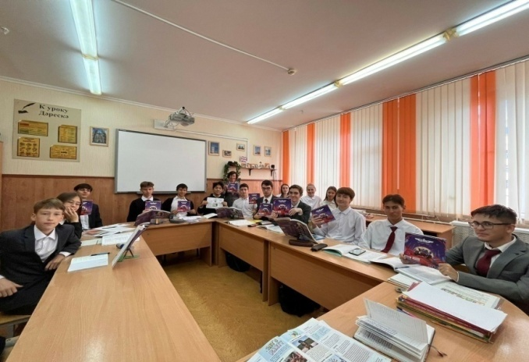

Правовое воспитание

Slide 17
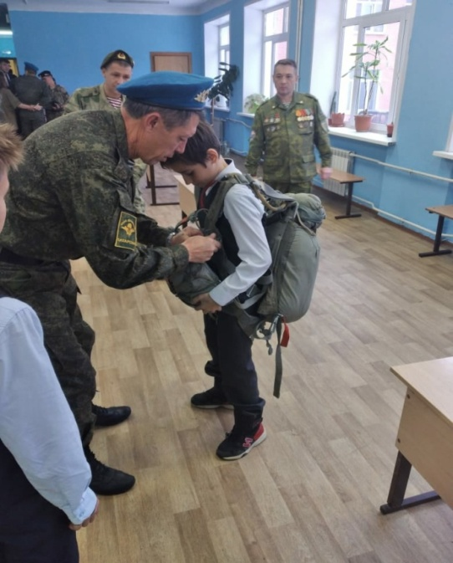
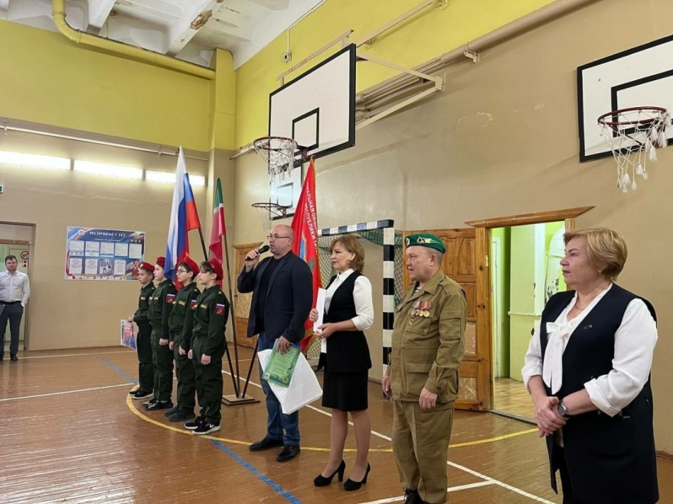
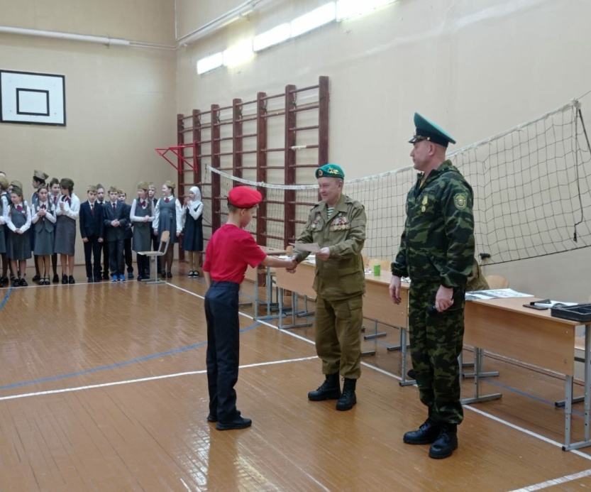
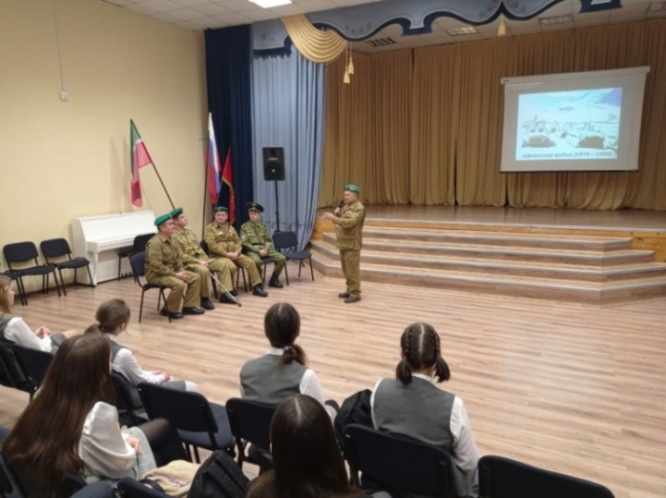
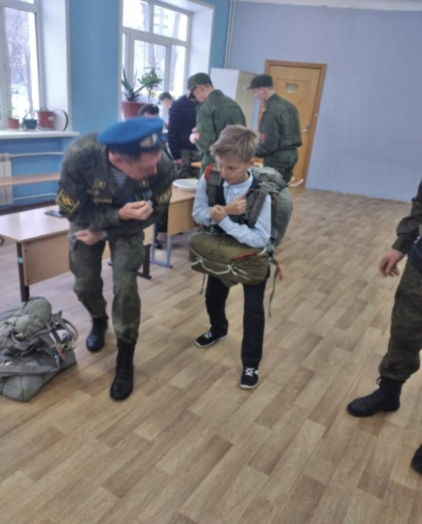
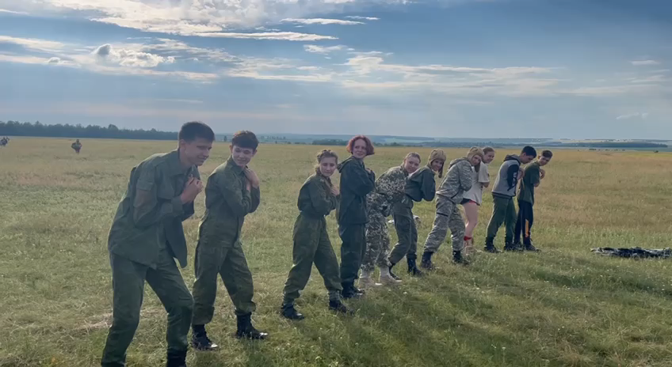
Наставничество

Slide 18
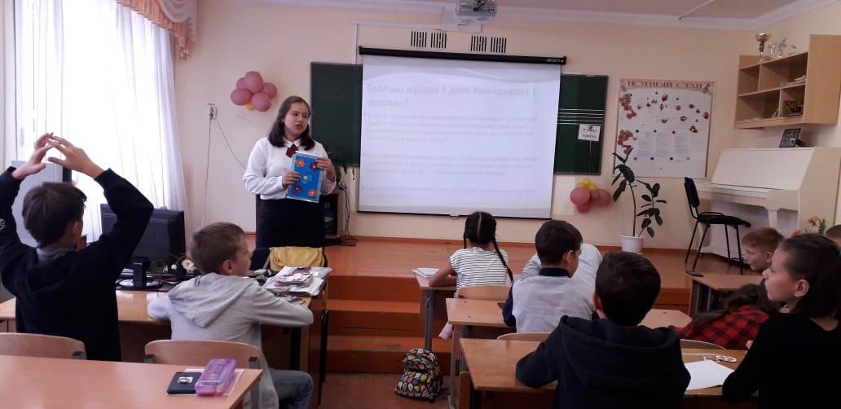
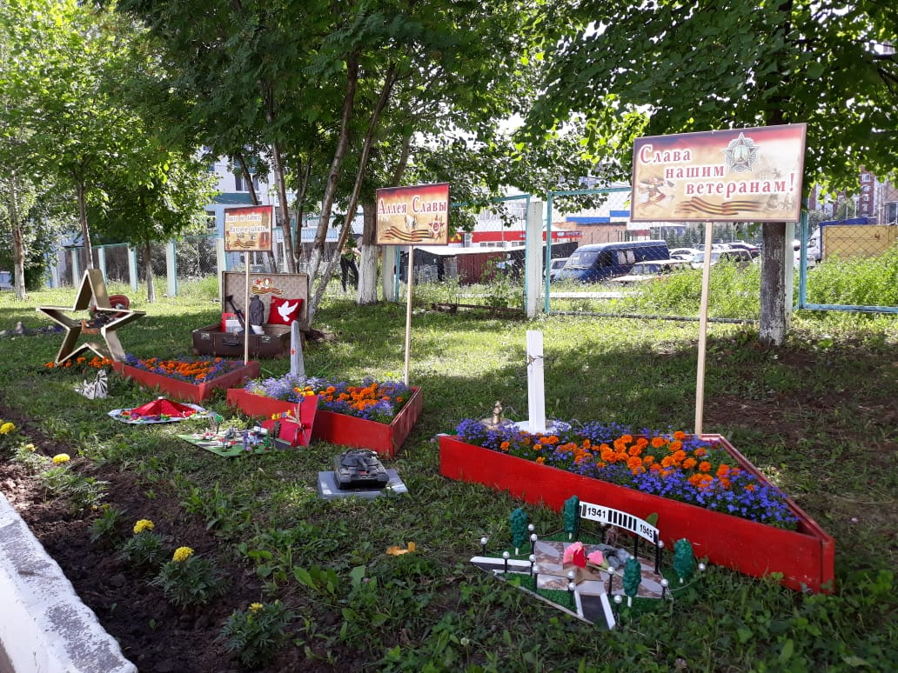
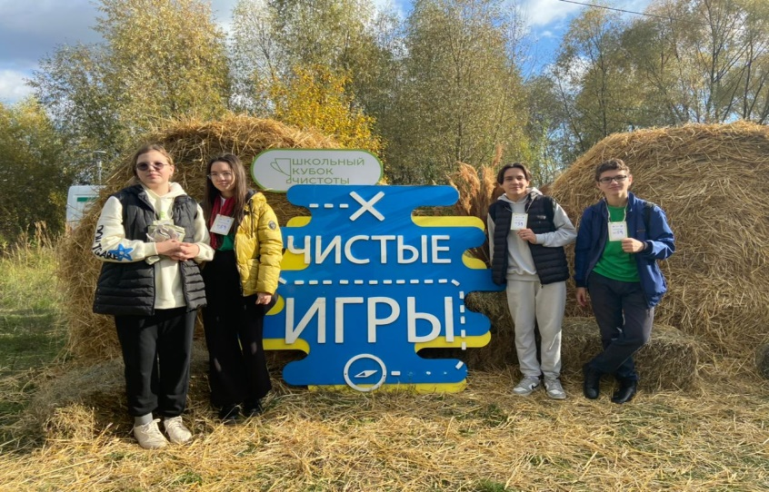
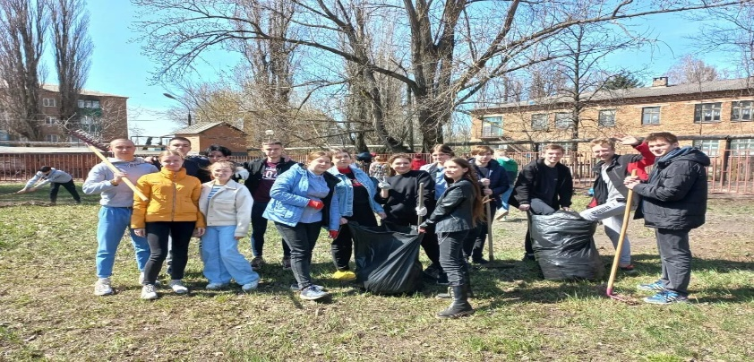
Мы за экологию!
Ребята своими руками создали «Аллею Славы»

Slide 19

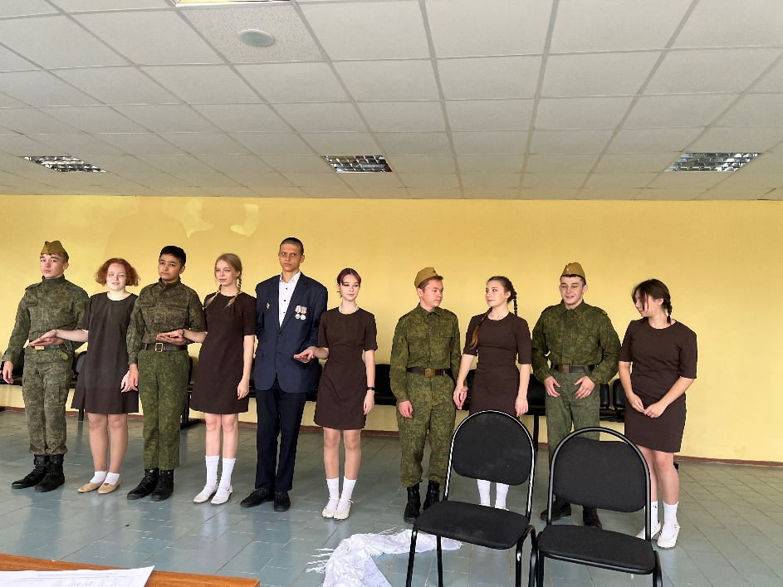
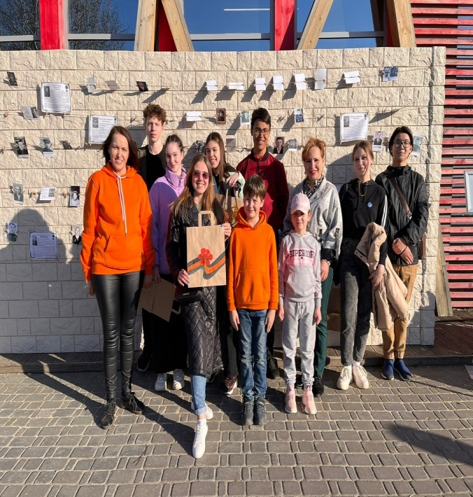
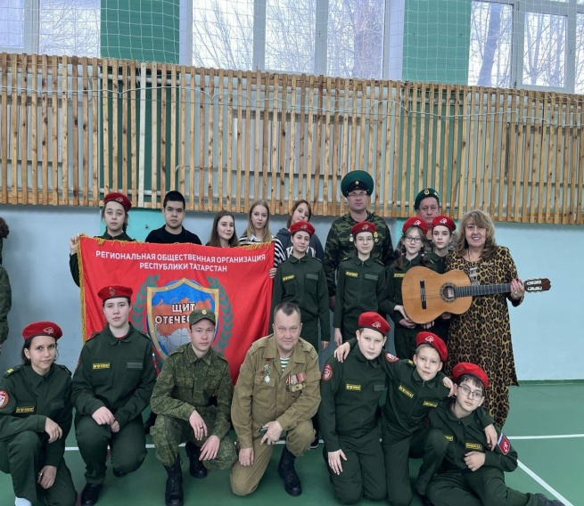


Проявляем себя в разных сферах

Slide 20







СМИ о нас!

